Slide 1
KOP-model in vogelvlucht
Paul Rijnders, Msc.
Klinisch psycholoog
Supervisor VGCT

Slide 2
KOP-model in vogelvlucht
Situering en context
Eerste uitvoering / intake
De belangrijkste onderdelen
Het proces
In 5 stappen van probleem naar oplossing
Geleide zelfhulp FtF + werkboek
Geleide zelfhulp FtF + KOP online
Praktijk
Uitvoering
trans-diagnostische visie
voorbeeld
Evidenties

Slide 3
Situering en context

Slide 4
Situering: Wat is het KOP-model ?
Zoekschema (overzicht; hypotheses)
Waar heeft men last van ?
Waar heeft t mee te maken
extern: O; intern: P
K = O x P
Kapstok
Gebruiksaanwijzing
Wat is nodig ter verlichting / verbetering ?
Doelen
Actie
Terugvalpreventie

Slide 5
Situering: werkzame bestanddelen pso th. Lambert; Wampold
Kenmerken patiënt, incl. omgeving
Placebo
Therapeutische technieken
Therapeutische relatie

Slide 6
Situering: werkzame bestanddelen pso th. Lambert; Wampold
Kenmerken patiënt, incl. omgeving … %
Placebo ...%
Therapeutische technieken … %
Therapeutische relatie … %
Totaal 100%

Slide 7
KOP model en bestanddelen
Kenmerken patiënt
In beeld brengen; context; bandbreedte; leertheorie; reflecteren
Therapeutische relatie
Consensus doelen en pathway
Technieken
Balans + : SL; GA; C; I; TA; et cetera
Placebo
dichtbij

Slide 8
Stress-kwetsbaarheidsmodel (kenmerken patiënt)
Heuristisch = zoekmodel (K.Jaspers, 1913)
Vorm = geleide exploratie, samen –zoeken/ werken
Hypothetisch
Doel = reflectie / meta-perspectief
Uitvoering = reflecteren en leren van nieuw gedrag

Slide 9
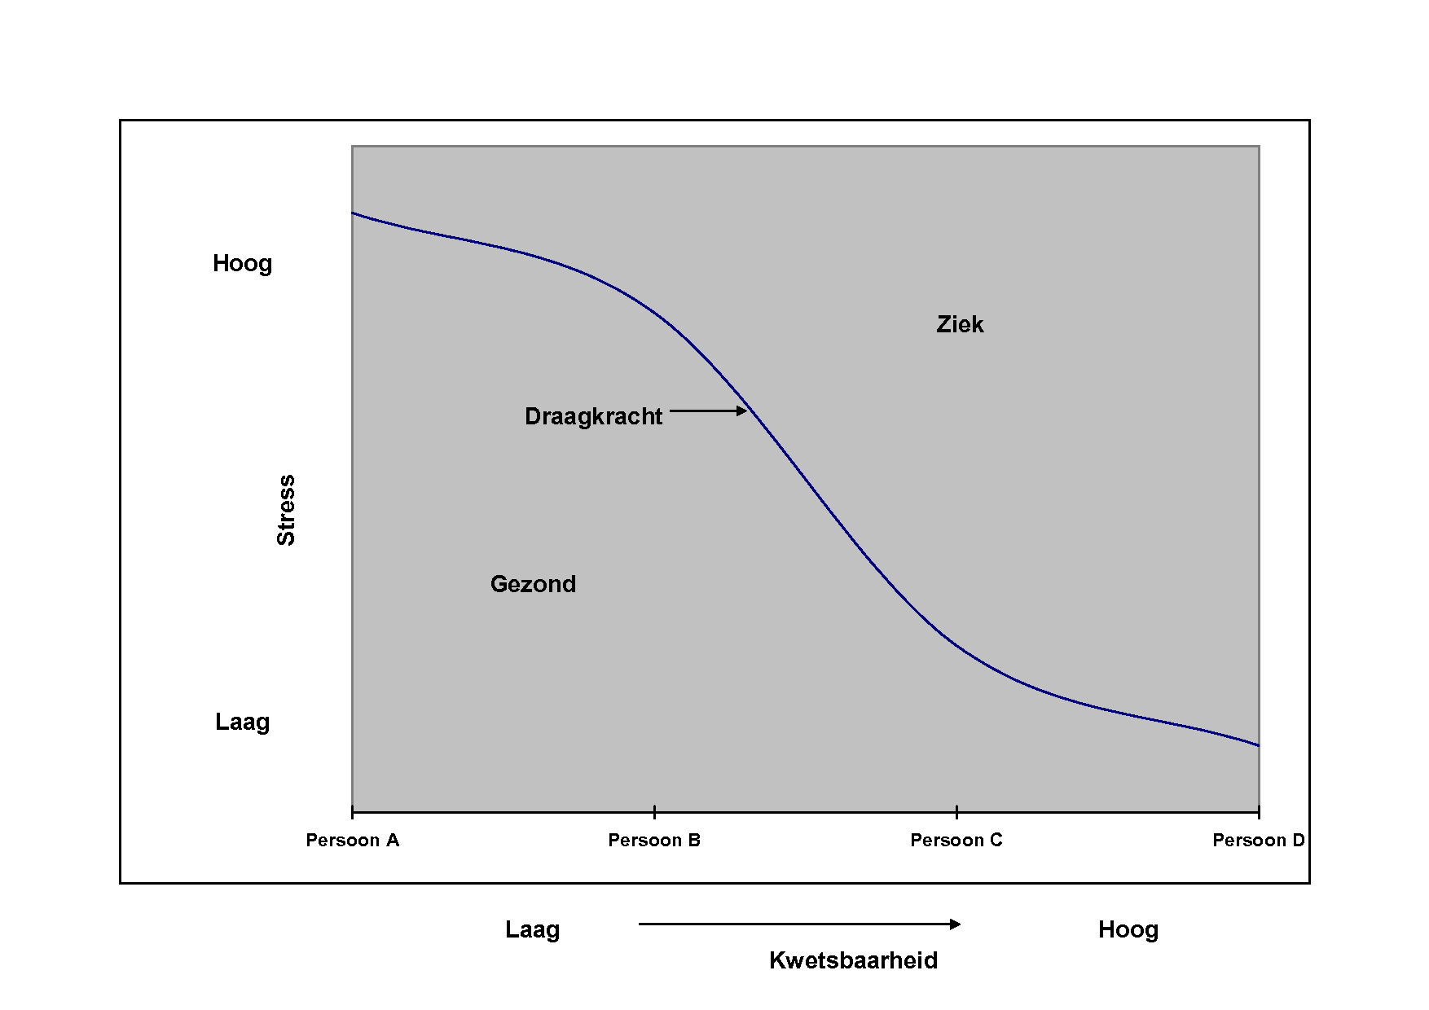
Het stress - kwetsbaarheidsmodel

Slide 10
P: draagkracht / kwetsbaarheid
Niet statisch
Niet oneindig rekbaar
Bandbreedte
Context

Slide 11
contekst
Hoge regulering
- gelijke kansen
- hoge bureaucratie
- Lange wachttijd
Aanzienlijke onder-behandeling: IAPT
- epidemiologie: Nemesis ; ESEMeD: 8% lijdt
- bereik: 48 %
- ernst: 10 % : 40 % : 35% : 15 %
mild matig ernstig zeer ernstig

Slide 12
Mevrouw Jansen (oefening zoekproces)
Hoe maak je een start ?
Werk uit in de vorm van een KOP – schema
NB denk aan: werkrelatie; casus concept; behandelplanning

Slide 13
Video + toelichting

Slide 14
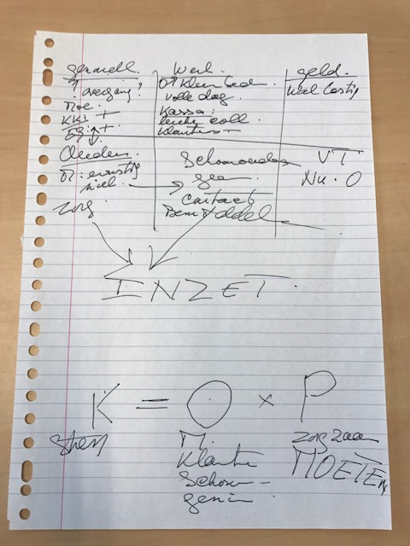

Slide 15
Samengevat:
1. bevraag klacht
2. inventariseer levensdomeinen
3. luister naar “zelfpresentatie”, maak voorlopige hypothese over “P “ van patiënt
4. Relateer aan uitkomsten vragenlijsten
5. Leg je hypothese over “P “ in discussie
6. Bespreek voorlopig K = O x P schema
7. Formuleer huiswerk itv: terugkijken; verder werken (in KOP online) en observeren.

Slide 16
Wat hoor je in de zelfpresentatie van patiënt over:
Pessimisme: 0--------------------------------10
Verantwoordelijk-
heidgevoel: 0--------------------------------10
Leiden / initiatief: 0--------------------------------10
Rigiditeit: 0--------------------------------10
Doorzettings-
vermogen: 0--------------------------------10
Egoïsme: 0--------------------------------10
Faalangst: 0--------------------------------10
Andere kenmerkende zaken

Slide 17
Hulpschema zelfpresentatie
Basis veiligheid (zelfvertrouwen; vertrouwen i.a.)
0-------------25---------------50-------------75------------100
Kenmerken coping
Leider--------------------------------------------Volger
Open-------------------------------------------Gesloten
Star-------------------------------------------------Grillig
Faalangst----------------------------Onverschrokken
Pessimist--------------------------------------Optimist
Aanpakker----------------------------------Afwachter
Plichten voorop---------------Ontspanning voorop

Slide 18
Nogmaals kenmerken coping
dictator | Leider / initiatief |  | Volger / mee-gaand | Onderdanig / slaags
Pessimist | Focus op risico |  | Focus op kansen | optimist
Faalangstig | voorzichtig |  | Optimistisch | roekeloos
Open |  |  | gereserveerd | gesloten
Star | Beheerst |  | Flexibel | grillig

Slide 19
De belangrijkste onderdelen

Slide 20
KOP-model: onderdelen
KOP-schema
Inzoomen “O “
Inzoomen “P ‘
Samenhang / formule : K = O x P
Doelen
P als balans
P als trans- diagnostische factor
Balans als basis voor gedragsverandering
Hulpmiddelen
Metaforen

Slide 21
KOP –schema (geleide exploratie) KOP o.l.: Stap 2. “wat is het KOP schema”; “Claudia”; “accepteren” [= prelude “O uitwerken; P in beeld]
 | omschrijving
Klachten
Omstandigheden
Persoonlijke stijl (“gewoontes” / coping)

Slide 22
KOP –schema (geleide exploratie, manageable bits; zie ook: de vragen van Van Os)
 | omschrijving
Klachten | Waar heeft men last van
Omstandigheden | Hoe ziet jouw leven eruit (domeinen) Wat is er gebeurd (draaglast)
Persoonlijke stijl (“gewoontes” / coping) | Wat zijn jou kenmerkende manieren om er op in te spelen / aan te pakken Hoe sta je in het leven (draagkracht)

Slide 23
KOP –schema (inzoomen)
 | omschrijving
Klachten
Omstandigheden | O – O + O- h
Persoonlijke stijl (“gewoontes” / coping) | Zelfbeeld + Wereldbeeld → Oplossingsstrategie

Slide 24
Inzoomen op “O “: domeinen levenskwaliteit ( = O – en O + )
Gezondheid Uitgedrukt in: +; +/-; - Aandacht voor bijzonderheden | Werk / inkomen | Familie
Woonomgeving | Relaties | Etc Bijvoorbeeld Verenigingsleven Hobby's Kerkgenootschap/ religie sport

Slide 25
Inzoomen op “O “ (= O h )
Historische “O “
= levenservaringen die hun sporen hebben
nagelaten ( O h --> P)
= bijvoorbeeld nav:
Pesten
Verwaarlozing / dreigende situaties
Verwennerij
Vechten voor je plaats

Slide 26
Tot welke “P – kenmerken” zouden ….. kunnen leiden
Gebeurtenis /wat je overkwam | Mogelijke invloed op “P’ / coping
Gepest worden
Verwaarlozing Dreigende situaties
Verwend worden
Moeten vechten Voor je plaats

Slide 27
Inzoomen op “P “ KOP o.l. Stap 2. “accepteren”; “persoonlijke stijl [uitleg]”; Opdrachten: nadenken; vergelijken; puzzelen gewoontes; posities op balansen zoeken”.
Stabiele factor
Trans-diagnostisch element: C (P) > K

Slide 28
Gelaagdheid “P”, in ontwikkelingsperspectief
 | Gedrag / coping / gewoontes
P | Leer geschiedenis Zelfbeeld Wereldbeeld Oplossingsstrategie: = manifest in gedrag / gewoontes
 | Temperament

Slide 29
Klacht in relatie tot zelfbeeld/ wereldbeeld neutraal
Klacht | zelfbeeld / wereldbeeld
Angst
Stemming
SOLK
OCD
Trauma
Aanpassing st Impulsiviteit Verslaving

Slide 30
Zelfbeeld : oplossingsstrategie : klacht bij iemand met klachten in het …… domein
Zelf - wereldbeeld | Oplossingsstrategie /coping stijl | Klacht
 |  | Angst Depressie Stress SOLK Relatieprobleem slaapstoornis

Slide 31
Zelfbeeld : oplossingsstrategie : klacht “neuroticisme”
Zelf - wereldbeeld | Oplossingsstrategie /coping stijl | Klacht
Twijfel aan competentie “klein’ t.o.v. “de ander” Niet kunnen > kunnen Onderschatten mogelijkheden / kansen (Overmatig) bewust van feilbaarheid | Hoge eisen aan zz stellen Doorgaan tot “others first “ | Angst Depressie Stress SOLK Relatieprobleem slaapstoornis

Slide 32
P : “Neuroticisme” > risico op K bij > O De grootste gemene deler
Kenmerkend voor de meeste mensen met psychische klachten:
Neiging om ondermijnende visie op eigen competentie te laten prevaleren over realistische visie op eigen competenties
Neiging om eerder pessimistisch / angstig dan realistisch naar de toekomst te kijken
Neiging om eerder uit te gaan van een negatieve dan van een neutrale / positieve attitude van “de ander”
Falende of krampachtige grensbewaking
Eerder denken itv problemen dan itv mogelijkheden

Slide 33
Trans-diagnostisch mensbeeld
Neuroticisme:
- vaak sub klinisch aanwezig (“eigen - aardigheid” waarmee “in rustige tijden” goed valt te functioneren)
- onder druk van “O“→ “meer van hetzelfde” ( = aanpakken / oplossen van tegenslag mbv dat wat men het beste kent)
-”meer van hetzelfde” → manifestatie op klinisch niveau van eigen aardigheid = “K “
Itv KKK onder druk kan een kwaliteit zich tot een valkuil ontwikkelen

Slide 34
Hoe verder ?
Reactiepatroon/ gewoonte / coping differentiëren in:
Goed : teveel van het goede
Kwaliteit : Valkuil
Bijvoorbeeld, mevr. Jansen
Aanpakken : doorgaan tot je erbij neervalt

Slide 35
Hoe verder?
Kwetsbaarheid in beeld als gewoonte om ….
Gepositioneerd tussen 2 uitersten van een kenmerk
Balans
-------------------------------------------------------------
Aarts - Aarts-
pessimist optimist
Bij de pakken aanpakken Doorgaan tot….
neerzitten

Slide 36
Hoe verder?
Kwetsbaarheid, gewoonte om …., in beeld als positie op een balans, mogelijk versterkt door
Balans
-----------------------------------------------P-----P------------
Aarts - Aarts-
pessimist optimist
Bij de pakken aanpakken doorgaan tot …
neerzitten

Slide 37
Hoe verder?
Kwetsbaarheid / positie patiënt (P)in vergelijking met anderen (YYYY) / de meeste mensen
Balans
---------------------YYYYYYYYYYY---------------P---------
Aarts- Aarts-
pessimist optimist
Bij de pakken aanpakken Doorgaan tot ….
neerzitten

Slide 38
Hoe verder?
Kwetsbaarheid in vergelijking met anderen en “leren van anderen” / “leren dat er meerdere wegen naar Rome leiden”
Balans
-------------------------YYYYYYYYYYY-P2-------------P1--------
Aarts- Aarts-
pessimist optimist
Bij de pakken aanpakken Doorgaan tot….
neerzitten

Slide 39
Hoe verder? sociogram
Kwetsbaarheid in vergelijking met anderen; zien van verschil en “leren dat het anders kan” en hoe dat zou kunnen
Balans
----D---M---------N--B----L----F--A--C-P2------G---F---P1----
Aarts- Aarts-
pessimist optimist
Bij de pakken aanpakken Doorgaan tot….
neerzitten

Slide 40
Generalistisch concept: Pathologie model.
O x P = K
↑ stress x < coping = disfunct.
↓ resources x < coping = disfunct.
KOP online:
stap 2. “samenhang [K = O x P]”;
Opdracht: KOP diagnose

Slide 41
Generalistisch concept: Pathologie model.
O x P = K
Toename van stress of afname van steun / vertrouwen, bij kwetsbare of rigide coping verhoogt de kans op disfunctioneren / ontstaan van klachten

Slide 42
Generalistisch concept: Pathologie model.
O x P = K
↑ stress x < coping = disfunct.
↓ resources x < coping = disfunct.
‘53: zwaar weer x verwaarloosde dijken = overstroming
‘85: zwaar weer x deltawerken = “droge voeten”
tegenslag x zwart kijken = depressie
tegenslag x realisme = aanpak

Slide 43
Generalistisch concept: Pathologie model. voorbeelden

Slide 44
Mevrouw B. ingrediënten casus concept (KOP-diagnose. Input: tekst + SCL-90 en UCL)
K | = | O | x | P
Moe, somber Prikkelbaar, kort lontje Twijfel aan mezelf Nek / schouder klachten |  | Drukke baan Onrustige werkplek Kritische collega’s Kritische ouders Conflicten thuis Kind met faalangst Zoon overleden |  | Realistische kijk op zichzelf. Angst om te falen Moet alles onder controle houden Vasthoudend Moeten > mogen

Slide 45
oefening samenhang mevrouw B
K = O x P
Jaspers: “hoe kun je verklaren dat bij iemand met die persoonlijkheidsstructuur en die levensgeschiedenis, onder invloed van die omstandigheden, de huidige symptomen ontstaan?”
Disbalans draaglast : draagkracht leidt tot disfunctioneren / klachten.
Dus: draaglast verkleinen of draagkracht vergroten.
Hoe zeg je dat tegen je patiënt in alledaagse termen ?

Slide 46
oefening samenhang mevrouw B
Casus concept in algemene termen:
Een vrouw die als leidmotief (P) in het leven heeft ……. , bij wie op dit moment de draaglast (O) …… zo groot is dat ze bezwijkt, wat zou kunnen verklaren dat ze moe, prikkelbaar, etc. is.

Slide 47
Voorbeeld samenhang Mevr. B (KOP-diagnose / zelfbeeld [ stap 1 en stap 2])
K De kans om uit evenwicht te raken en daardoor klachten te ontwikkelen zoals ….. moeheid. Somberheid, twijfel aan zichzelf, uit haar slof schieten , etc. | ← | O Veel stressoren tegelijkertijd haar leven beïnvloeden, zoals …….. | x | P Iemand die zich in haar doen en laten sterk laat leiden door de vraag: “doe ik het wel goed genoeg ? “, loopt in een situatie waar in ( O )

Slide 48
Beschrijvende diagnose / verwijzersbericht Zie KOP o.l. Stap 2. KOP diagnose
Bovengenoemde patiënt …………door u verwezen…. Het gaat om ………….met ………klachten. De klachten lijken te worden geluxeerd door een cumulatie van tegenslagen zoals …….. en te worden versterkt door een sterke neiging om …. (kenmerken “P”). De behandeling zal bestaan uit een kort traject op basis van het KOP model, aangevuld met huiswerk via de KOP online module

Slide 49
Hoe verder ?

Slide 50
Doelen
 | Doel | Actie | Evaluatie
K
O
P

Slide 51
Focus: “P “.

Slide 52
Gelaagdheid “P”, in ontwikkelingsperspectief
 | Gedrag / coping / gewoontes
P | Leer geschiedenis Zelfbeeld Wereldbeeld Oplossingsstrategie: = manifest in gedrag / gewoontes
 | Temperament

Slide 53
Wat kenmerkt deze patiënt ( P ) KOP online. Stap 2. “de balans””; “” Opdracht: mijn balans
 | Onwrikbaar ongezond | Eenzijdig kwetsbaar | flexibel | Eenzijdig kwetsbaar | Onwrikbaar ongezond
Omgaan met nieuwe dingen | vermijdend | voorzichtig | Open; reflectief | enthousiast | grenzeloos
Omgaan met anderen
Omgaan met anderen
Omgaan met onbekende / onzekerheid

Slide 54
Wat hoor je in de zelfpresentatie van patiënt over:
Pessimisme: 0--------------------------------10
Verantwoordelijk-
heidgevoel: 0--------------------------------10
Leiden / initiatief: 0--------------------------------10
Rigiditeit: 0--------------------------------10
Doorzettings-
vermogen: 0--------------------------------10
Egoïsme: 0--------------------------------10
Faalangst: 0--------------------------------10
Andere kenmerkende zaken

Slide 55
De balans: empirische cyclus
Visualiseer “P” (gewoontes) als een positie op een balans
!-------P1----------P2---------------------------------!
x x
O O
= =
>K <K

Slide 56
Trans-diagnostisch mensbeeld
Neuroticisme:
- vaak sub klinisch aanwezig (“eigen - aardigheid” ; een zekere kwetsbaarheid, waarmee “in rustige tijden” goed valt te functioneren)
- onder druk van “O“→ “meer van hetzelfde” ( = aanpakken / oplossen van tegenslag mbv dat wat men het beste kent: “je eigen-aardigheid”.)
-”meer van hetzelfde” → manifestatie op klinisch niveau van eigen aardigheid = “K “
Itv KKK onder druk kan een kwaliteit zich tot een valkuil ontwikkelen

Slide 57
Opdracht
Maak een O x P = K weergave
van een patiënt uit je huidige caseload

Slide 58
Opdracht
en dan ?

Slide 59
KOP- schema: doelen (KOP online Stap 3)
 | Beschrijving | Doel | Aanpak | evaluatie
K
O
P

Slide 60
De balans: empirische cyclus
Visualiseer “P” (gewoontes) als een positie op een balans
!-------P1----------P2---------------------------------!
x x
O O
= =
>K <K

Slide 61
Focus op “P “
In de vorm van een balans
In de vorm van een kern kwaliteiten kwadrant

Slide 62
Kern Kwaliteiten kwadrant
Kwaliteit Sociaal aanpakken | Valkuil Altruïst Doorgaan tot…
Allergie egoïst gemakzucht | Uitdaging

Slide 63
Voorbeeld kern Kwaliteiten kwadrant
Kwaliteit voorzichtig | Valkuil “beren op de weg” Besluiteloos Jezelf onderschatten
Allergie Impulsief Zelfoverschatting roekeloos | Uitdaging Voorzichtig zonder door te schieten; Risico’s én kansen zien

Slide 64
De balans en het kern Kwaliteiten kwadrant
Kwaliteit P 2 | Valkuil P 1
Allergie | Uitdaging

Slide 65
Voorbeelden van “P “- posities
Op basis van Leary:
Leider-----------------------------------------------Volger
Sociaal dier--------------------------------Einzelgänger
Op basis van Hofstede
Plichten voorop---------------------Genieten voorop
Verschil (tussen mensen) -----------------------Gelijkheid
Toekomstgericht---------------------Verledengericht
Op basis van UCL / NPV/TCI
Afhankelijk (van waardering / goedkeuring) ------Onafhankelijk

Slide 66
Gedragsverandering / versterking coping (KOP ol Stap 4)
Balans / empirische cyclus +
Social learning (Bandura)
Observeren, overwegen, imiteren
Gedrags activering (Lewinsohn; Richards)
Observeren, experimenteren, exposure, succ approx
Cognitieve strategieën (Beck; Ellis)
denkstijl ; commentaarstem
Interactieve strategieën (Leary)
Roos van Leary; IPT

Slide 67
Terugvalpreventie (KOP ol Stap 5)
Valkuil
Triggers
Signalen
Brief / app aan mezelf

Slide 68
KOP- model: dag 2
1. Terugblik
Naar aanleiding van ….
Rom-men en Rom integreren
Maken / gebruiken balans
2. Praktijk
Proces
In 5 stappen van probleem naar oplossing
Kop - online
Pt. B. uitgebreide casus
Eigen casuïstiek

Slide 69
Hulpmiddelen

Slide 70
Hulpmiddelen : schema’s
KOP schema
Levensdomeinen
vragenlijsten
Zelf-, wereldbeeld , oplossingsstrategie, balans / KKK
Formule
K = O x P
Doelen (bijv via S.L. zie “Karin”).
Hulpschema’s (hoofdstuk 6)

Slide 71
video 2
Huiswerk; observeren =
relatie “K” : “O” en van daaruit: “P“ via “O“ = “K”.
Social learning via
vergelijking (patiënte : collega, Karin)
Verdiepen “P’ via
Bespreken vragenlijst.
Uitwerken gelaagdheid.

Slide 72
Hulpmiddelen: vragenlijsten
K | O | P
4-DKL SQ-48 SCL-90 / BSI BDI | Bouwstenen Levenskwaliteit Vragenlijst gezinskenmerken | MHI – 5 OQ-45 Alcos UCL SCL-90 NPV

Slide 73
“P” (balans) m.b.v. vragenlijsten
UCL | SCL-90
Inspannen : ontspannen Aanpakken : afwachten Vertrouwen : twijfel Alleen : samen | Zelfvertrouwen : twijfel Vertrouwen : wantrouwen Boos : bang Gerust : ongerust
ALCOS | Correlaties
Vertrouwen : twijfel Doorzetten : opgeven Initiatief : afwachten | NPV /SCL: Inadequatie NPV /SCL: sociale inadequatie NPV / SCL: zelfwaardering UCL / SCL: HOS/ EXP UCL / SCL: PAS / IN ; SEN; SLA

Slide 74
Casus werk uit in groepen van 4
Persoonskenmerken itv o ------10 (zie dia 16)
Benoem itv “goed : teveel van het goede”

Slide 75
Vervolg casus
werk uit in vorm van kern kwal. Kwadr.
Werk uit in een balans (grootste gemene deler)
Definieer K = O x P
definieer doelen en een behandelplan gericht op “P”, op basis van balans + technieken zoals : SL; GA; C; I

Slide 76
Wat hoor je in de zelfpresentatie van patiënt over:
Pessimisme: 0--------------------------------10
Verantwoordelijk-
heidgevoel: 0--------------------------------10
Leiden / initiatief: 0--------------------------------10
Rigiditeit: 0--------------------------------10
Doorzettings-
vermogen: 0--------------------------------10
Egoïsme: 0--------------------------------10
Faalangst: 0--------------------------------10
Andere kenmerkende zaken

Slide 77
Gelaagdheid “P”, in ontwikkelingsperspectief
 | Gedrag / coping / gewoontes
P | Leer geschiedenis Zelfbeeld } Hoe geleerd? ; Hoe te benoemen? Wereldbeeld } kwaliteit : valkuil Oplossingsstrategie: = manifest in gedrag / gewoontes
 | Temperament

Slide 78
Hulpmiddelen “P “: metaforen
Vergelijkingen:
Net zo rottig voor jezelf als R voor asielzoekers
Je lijkt op Donald T., maar dan omgekeerd
Marco B.
Spreekwoorden:
Niet over een nacht ijs, maar als je na…..
De soep wordt net zo heet gegeten als….
Water naar zee dragen
Slogans:
Van: “ja natuurlijk”, naar: “ja, maar…”
“ Perfectionisme is de vijand van het goede”
Van: “alles MOET beter” naar : alles kan beter”
Van: “niet kunnen, kan niet” naar “er zijn grenzen aan ieders mogelijkheden”

Slide 79
Hulpmiddelen
Hofstede: dimensies:
hiërarchisch -------------------------------- egalitair
Hedonist------------------------------------- plichtsgetrouw
Toekomst ------------------------------------verleden
Persoonlijkheidsvragenlijsten
NPV: insufficiëntie; dominantie
TCI : novelty seeking; reward dependant ; harm avoidant
UCL: aanpakken: afwachten; doemdenken : geruststellen.
Transactionele analyse
De strenge ouder; de steunende ouder; kwetsbare kind; geliefde kind

Slide 80
KOP- model: het proces

Slide 81
KOP-model: proces
0: Veiligheid
1: Overzicht
2: Samenhang / logica
3: Doelen
4: Actie
5: terugval preventie

Slide 82
Veiligheid: beslisboom KOP
Mild / matig ernstig Generalist. | kenmerken | (zeer) ernstig Specialist
± ± ± ± ± < 175 < 85 > 45 ≤ 2 extr. | Eilanden gezondheid Eigen aandeel Kwaliteit omgeving patiënt Reality testing Wederkerigheid SCL - 90 OQ – 45 MHI-5 UCL | - - - - - > 190 > 100 < 35 > 3 extr.

Slide 83
KOP als werkschema “in 5 stappen van probleem naar oplossing”
Ordenen (basis: coping - stress – kwetsbaarheid concept)
Hulpmiddelen (gesprek; vragenlijsten; [voorlopige] hypotheses; werkboek / KOP-online)
Herstellen overzicht:
Zicht op eigen aandeel / coping / kwetsbaarheden
Basis behandelplan
Doel:
Zichtbaar maken eigen aandeel (P) (via : balans; kern kw kwadrant)
Samen kiezen van wegen ter versterking coping-repertoire
Stimuleren zelfwerkzaamheid (hoe doe je dat ? Hoe ondersteun je dat?)

Slide 84
Inhoud: Werkmodel KOP
Case formulation (> overzicht; ↓ complexiteit )
Gezamenlijke probleemdefinitie (inzicht)
KOP = Kapstok
Herstelplan: accent op coping (C > K)
Meten als input (periodiek)
Algemene werkconcepten (vaardigheden, afkijken, doen, relativeren, uitproberen, tijd, context, zelfhelend vermogen)
Transdiagnostisch
Transtheoretisch.

Slide 85
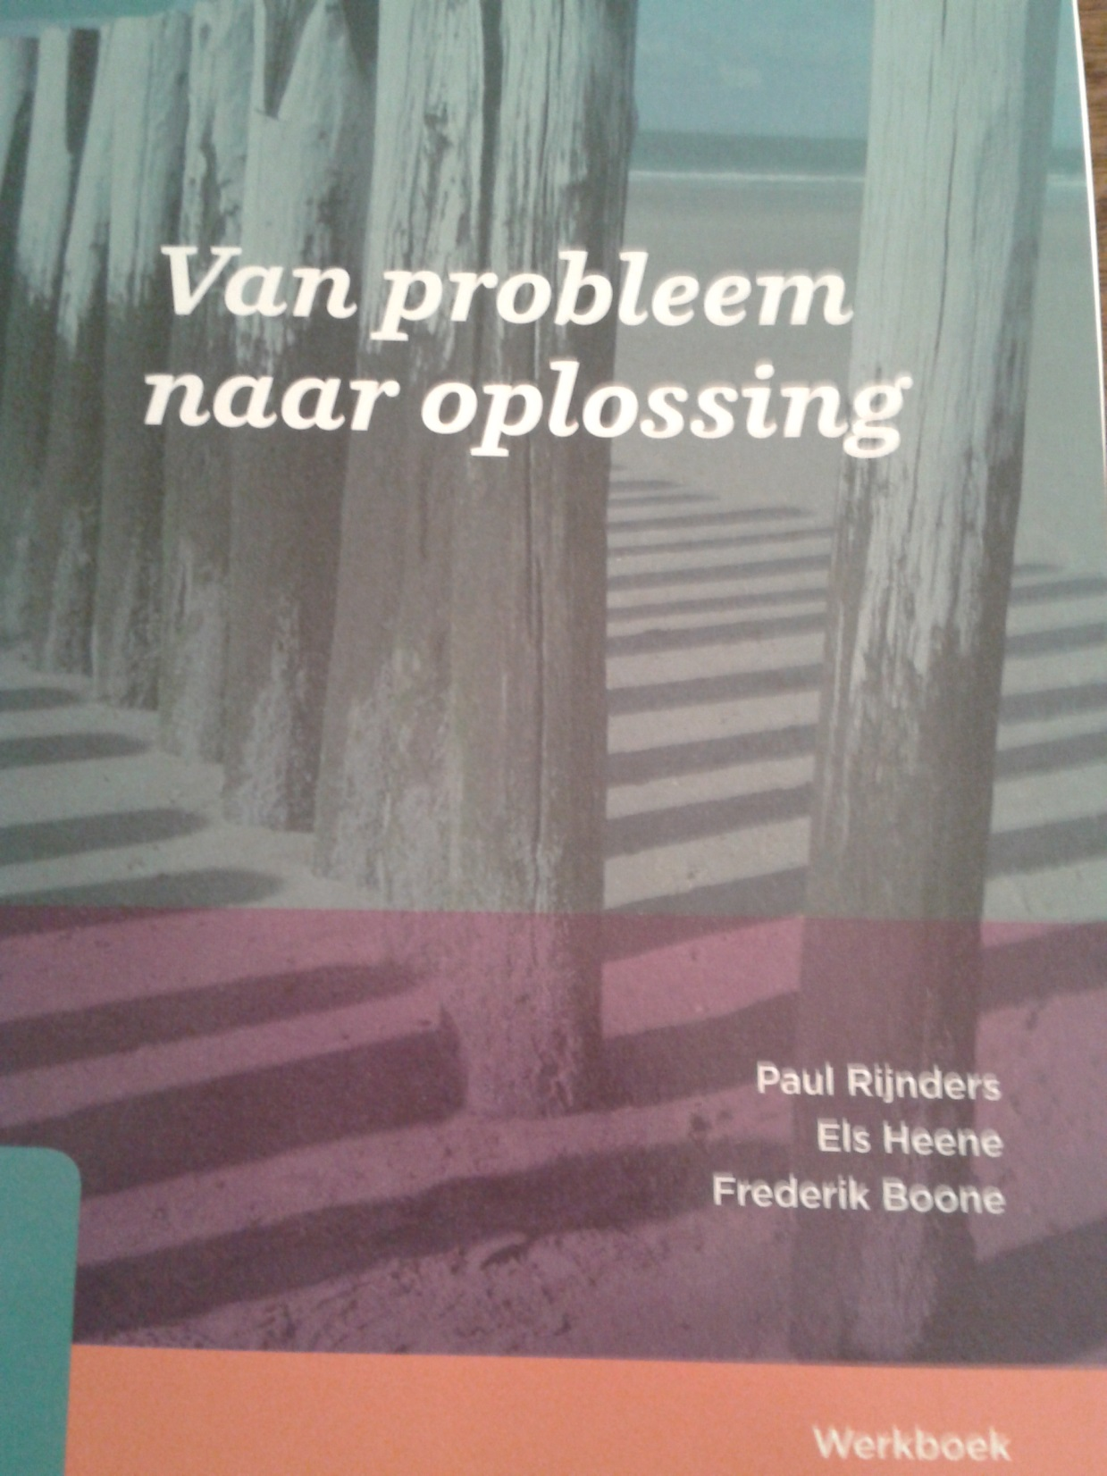

Slide 86
Hybride KOP: FtF + KOP-online / zelfhulpboek
 | 1 | 2 | 3 | 4 | 5 | 6 | 7 | 8 | 9 | 10 | 11
GB K | F | K o L werkboek | F | F
GB M | F | F | K o L werkboek | F | K o L werkboek | F | F
GB I | F | F | K o L werkboek | F | F | K o L werkboek | F | F | K o L werkboek | F | F

Slide 87
Hybride KOP: FtF + KOP-online / zelfhulpboek
 | 1 | 2 | 3 | 4 | 5 | 6 | 7 | 8 | 9 | 10 | 11
GB K | F | K o L werkboek | F | F
GB M | F | F | K o L werkboek | F | K o L werkboek | F | F
GB I | F Orde over Eige aan | F nen zicht n deel | K o L Werkboek Pt ver- der thuis | F Beel Ster Doel aan | F d ver ken en + zet | K o L Werkboek Pt ver- der thuis | F Toep tech | F assen nieken | K o L Werkboek Pt ver- der thuis | F toe tec | F pass hnie

Slide 88
De Praktijk
Uitvoering / actoren
Trans-diagnostisch ( P > K)
Voorbeeld

Slide 89
Uitvoering: proces in de praktijk
1. overzicht herstellen
Kop schema; vragenlijsten; werkhypotheses
2. Inzicht verschaffen
K = O x P
3. Doelen formuleren
In principe op elk element. Primaat = “P “
4. Uitvoeren
Zoveel mogelijk patiënt zelf
Leerprincipes: afkijken / imiteren; doen; verstand gebruiken

Slide 90
Hoe onderbouw je die stappen ?

Slide 91
Casus concept. (stap 1 en 2)
Werk eigen casus uit
Denk aan:
Veiligheid; complexiteit
Bij “P” hou onderscheid: zelf- en wereldbeeld enerzijds en de daarop gebaseerde hanterings -/ copingstrategie uit elkaar
Werk uit in beschrijvende diagnose
Geef aan hoe je KOP – online hierbij inzet

Slide 92
Doelen (stap 3)
Onderscheid: korte en lange termijn
Stimuleer zelfwerkzaamheid (KOP online; app’s)
Hoe evalueer je?

Slide 93
Na opbouw:
Doelen
K, O (korte termijn) en P (lange termijn)
Gedragsverandering
Balans / KKK +
Terugval preventie

Slide 94
Technieken (stap 4)
Basis: balans en /of KKK + empirische cyclus

Slide 95
Technieken (met “balans” als basis)
Observeren (eigen positie; uitzonderingen; positie anderen; reacties daarop) ( KOP o.l. Stap4. “observeren”; öpdracht gedrag observeren”; “sociogram”)
Imiteren
Gedragsexperimenten
Exposure
Kernkwaliteiten kwadrant
Cognitieve technieken / denkfouten / commentaarstem
Levenslijn
Leary
(zie stap 4 KOP-online; keuzemenu)

Slide 96
technieken
Social learning | Balanspositie + alternatieven (sociogram) + emp. Cyclus Observeren (eigen positie + uitzonderingen; posities anderen + effect) Imiteren Experimenteren
Gedrags-experiment / exposure | Balanspositie + alternatieven + empirische cyclus Alternatief uitwerken (hoe, waar, steun; droog oefenen) Cave’s: klein beginnen; vallen en opstaan; reacties
cognitief | Balanspositie in termen van “denken” Denkstijl uitwerken (denkfouten; commentaarstem) Uitwerken oefenprogramma denkfouten / commentaarstem
interactief | Balanspositie in kader van positie in roos van Leary Uitwerken in: voorkeur; uitzonderingen; tegenhanger Uitwerken in alternatieven (in vitro) + oefenen + cave’s Voorbereiden gedragsexperiment (alternatieve positie proberen)

Slide 97
Technieken in KOP online
Social learning | Stap 2. “de balans”; “opdracht mijn balans”. Stap 4. “observeren”; “sociogram”; “leren van anderen”; “advies model”; “alternatieve reacties”
Gedrags-experiment / exposure | Stap 4. “alternatieve reacties”; “experimenteren met nieuw gedrag”; “opdracht: gedragsexperimenten”.
cognitief | Stap 4.”alternatieve reacties”; “denkpatronen aanpassen”; “denkfouten”; “Alles of niets denken”; “catastroferen”; “personaliseren”; “denkfouten herstellen”
interactief | Balanspositie in kader van positie in roos van Leary Uitwerken in: voorkeur; uitzonderingen; tegenhanger Uitwerken in alternatieven (in vitro) + oefenen + cave’s Voorbereiden gedragsexperiment (alternatieve positie proberen)

Slide 98
Levenslijn

Slide 99
Gelaagdheid “P”, in ontwikkelingsperspectief
 | Gedrag / coping
P | Leer geschiedenis Zelfbeeld Wereldbeeld Oplossingsstrategie:
 | Temperament

Slide 100
“P “: grootste gemene deler
Welk beeld heeft iemand, in de loop van zijn / haar leven (mede in combinatie met zijn / haar temperament) ontwikkeld over”:
De kwaliteiten van zichzelf (zelfbeeld)
De kwaliteit van de omgeving (wereldbeeld)
En in hoeverre kan dat het habituele (coping) gedrag verklaren ( = welke habituele oplossingsstrategie heeft pt ontwikkeld) ?

Slide 101
Gelaagdheid “P” voorbeeld: Hr S.
K | Relatie problemen (terugkerend) (verwijzer) bindingsangst ?
O | Nieuwe levensfase Ziet zichzelf achterblijven
P | Aanpakker, rationalist, mensenmens (daarom dokter geworden)

Slide 102
Gelaagdheid “P”, in ontwikkelingsperspectief dhr. S.
 | Gedrag : keihard mijn best doen; controleren; twijfelen
P | Leer geschiedenis { O-h} (gepest op basis school; Ook eigen belang behartigd) Zelfbeeld : ik ben kwetsbaar; ik doe het niet goed Wereldbeeld: streng, afkeurend Oplossingsstrategie: alles onder controle, aan principes vasthouden, overal mijn verantwoordelijkheid in zien; keihard mijn best doen; voor iedereen klaarstaan (= gedrag)
 | Temperament : doorzetter, vitaal, intelligent

Slide 103
Functies gelaagdheid “P “
Distantie
Begrip voor eigen positie
Relativering / reflectie (het had ook anders gekund)
Intro naar KKK
Reflectie over alternatieven

Slide 104
Gelaagdheid “P” uitwerking via tijdlijn
Tijdlijn | 0 – 6 7 - 11 11 - heden Beschermd thuis gepest op B. S Intellectuele ontwikkeling
Gedrag Gewoonte patroon | Extern teruggetrokken cognitief / rationeel + Sociaal angst, isolement emotioneel geremd vrolijk
Zelfbeeld Wereldbeeld Oplossing strategie | + ik ben kwetsbaar ik kan maar ben kwetsbaar + ze zijn niet te vertrouwen; hou ze op afstand niet opvallen ; intelligentie; afstand bewaren
Temperament | Energiek geremd alles op ratio emotie afgedekt Leergierig sociaal

Slide 105
Stap 2 casus concept
K = O x P
Verbaal: “ zou je kunnen stellen dat telkens als …… O (specificeren) ……….., zich voordoet dat je dat beangstigt, en dat dat komt omdat je, door wat je hebt meegemaakt ….. mogelijk wat eenzijdig, namelijk ………….. naar relaties hebt leren kijken ?
Denk aan: Goed ( voorzichtig, kritisch) versus Teveel van het goede (vermijden, etc)

Slide 106
Zelfcontrole (stap 3 en 4)
Zo indringend geweest dat elke “S” die maar even verwijst naar……., je emotioneel terugbrengt naar vroeger / naar die ellendige tijd op de basisschool
Open wond ipv litteken: uitleg + gedrag advies
Actueel ipv geschiedenis: uitleg + gedrag advies
Observeren welke hedendaagse “prikkels” brengen je terug in de stemming / positie ven het kwetsbare kind van toen ?
Uitzonderingen / corrective emotional experience)
Onbewust / onbekwaam, etc.
Leary (onder versus boven-tegen)
T.A. / Young (wantrouwen; minderwaardigheid)
Eenzijdig denken: Beck (denkfout vaststellen + correctie; de commentaarstem)

Slide 107
Aleksandr Blok, Weet je nog hoe het water droomde
Vind in een zakmes jaren later
Per ongeluk een korrel zand
En weer is daar het wijde water
En het betoverende strand
IM. Kees van der Velden

Slide 108
Strategie
Bewust worden van “te veel van het goede”
Balans; KKK; empirische cyclus KOP ol: Stap2 ‘balans”; stap 4 “kkk”.
Operationaliseren “teveel … “
Observeren (KOP ol stap 4
KKK: valkuil
Eenzijdig gedrag; cognities; Leary
Huidig gedrag relateren aan leergeschiedenis
“Komt niet uit de lucht vallen”
“toen” functioneel; “nu” teveel van het goede / contra-prod.
Ontwikkelen alternatief gedrag / contra-conditioneren
Observeren
Soc. L; gedrag exp.; cognitief; interactief

Slide 109
Contra-conditioneren
Geconditioneerde “S “ ontdoen van prikkelkracht. Methoden:
- gelaagdheid “P “
- van stereotype naar relatief:
Social learning (Bandura)
Comet (Korrelboom) [werkgeheugen]
TA [kind-rol : volwassenenrol : ouderrol]
Onderscheiden: “toen” en “nu” [toen,
functioneel: nu, disfunctioneel]
Commentaarstem

Slide 110
Gelaagdheid “P” uitwerking via tijdlijn werk uit voor …… patiënt uit eigen caseload
Tijdlijn
Gedrag Gewoonte patroon
Zelfbeeld Wereldbeeld Oplossing strategie
Temperament

Slide 111
EVIDENTIES:
DAP onderzoek (Van Straten et al, 2007)
Van Orden et al, 2009
Vissers, 2014
Indigo (Heene, 2015; Rijnders et al, 2016)

Slide 112
DAP onderzoek (Van Straten 2007)
Conditie | (Significant) verbeterd bij afsluiting maar met rest –symptomen | Geen DSM klachten en geen rest -symptomen bij afsluiting | Gemiddeld aantal sessies | Follow up (18 – 24 mnd)
CAU (care as usual) | 53 % | 40 % | 14 | -
CGT (Beck) | 53 % | 40 % | 10 | +
BT (KOP) | 53 % | 40 % | 8 | +

Slide 113
Onderzoek bij Indigo (Heene, 2015; Rijnders e.a., 2016)
Tijdstip 1
Tijdstip 2
Tijdstip 3
OQ - UCL
OQ - UCL
OQ - UCL
N = 1800 op tijdstip 1; 559 (31%) alle metingen op juiste moment
Huisarts verwees: 1e lijn, tenzij
Grote diversiteit in aanmeldklachten
33.7 % mannen en 66.3 % vrouwen, M = 39 jaar
Outcome Questionnaire (Lambert et al., 1996) en Utrechtse Copinglijst (Schreurs, 1988)

Slide 114
Resultaten pre - post (1857-559) (Heene, 2015)

Slide 115
Gemiddelde behandelduur: 5,9 sessies (spreiding: 2 – 20 sessies)
≤ 4 sessies: 38,9 %
≤ 5 sessies: 52,6 %
≤ 8 sessies: 83,4 %

Slide 116
Conclusie op basis OQ-45
Ptn. snel terug op rails en remoralisatie in de loop van eerste 3 gesprekken
Cohen’s d effect sizes voor T1-T3, d = .85 voor OQ-totaal
RCI > 14 punten verschil pre – post meting

Slide 117
Conclusie op basis UCL
Passief reactiepatroon ↓↓ over de hele lijn, parallel met remoralisatie en klachten, Cohen’s d = .90
Vanaf het 3e gesprek tot einde:
Situatiegericht: actief aanpakken ↑ en vermijding ↓
Spanningsreductie: sociale steun ↑
Perceptie: jezelf geruststellen ↑ en passief r. patr. ↓↓

